Slide 1
ДОРОЖНЫЕ ЗНАКИ
Воспитатель МБДОУ ДС КВ № 28
Рыбалко Анна Александровна

Slide 2
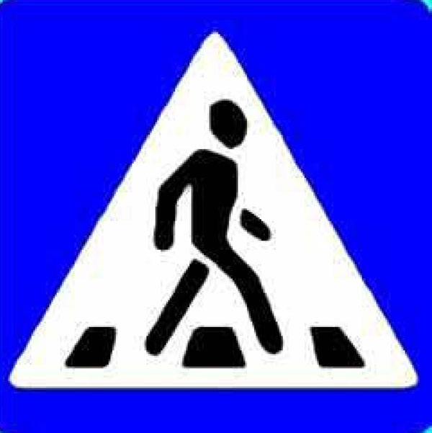
Пешеходный переход

Slide 3
Движение на велосипеде запрещено

Slide 4
Велосипедная дорожка

Slide 5
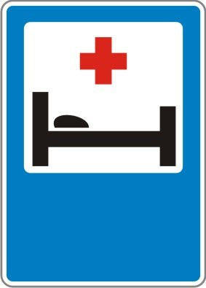
Пункт медицинской помощи

Slide 6
Место остановки троллейбуса

Slide 7
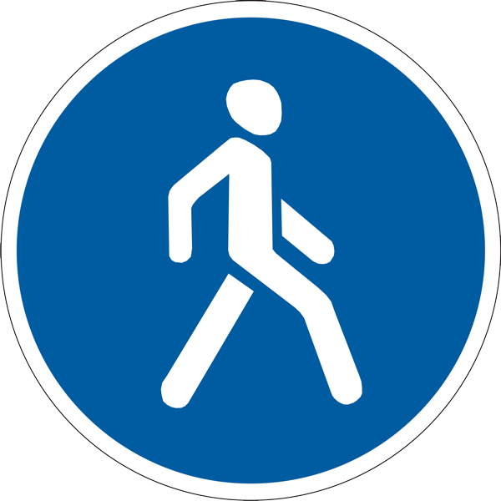
Пешеходная дорожка

Slide 8
ДЕТИ

Slide 9
Движение пешеходов запрещено

